Slide 1


博青秀
博青秀总体设计
组长：司晨旭
组员：吴佳丽
组员：吴卓霖

Slide 2
CONTENTS
01
02
03
04
可选方案分析
功能、结构设计
数据库设计
测试计划
PART ONE
PART TWO
PART THREE
PART FOUR

Slide 3
1
可选方案分析
0
ONE.

Slide 4
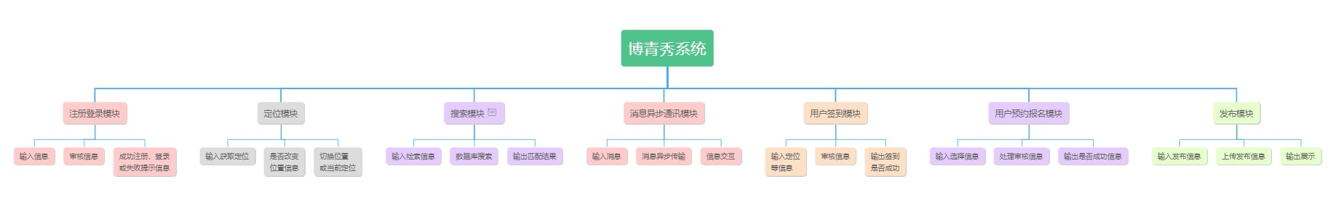
HIPO图
博青秀软件包含七大模块，分别为:
1. 注册登录模块；
2. 定位模块；
3. 搜索模块；
4. 消息异步通讯模块；
5. 用户签到模块；
6. 用户预约报名模块；
7. 发布模块；

Slide 5


设想供选择的方案
1.使用uniapp，使得跨平台功能得以实现，
同时也可以部署微信小程序，操作便捷；
2.设计微信小程序,使用微信原生；
3.使用react-native设计软件。
小组三名成员未曾接触过uniapp，因此要花费大量时间成本学习
同上
软件实现的功能更多，复杂场景的渲染颗粒度更高，自由度更好；并且学期课程正好在学习react-native

Slide 6
2
功能、结构设计
0
TWO.

Slide 7
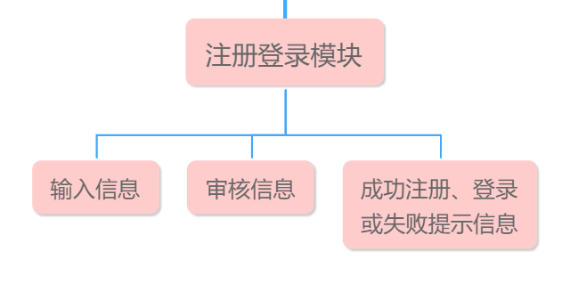
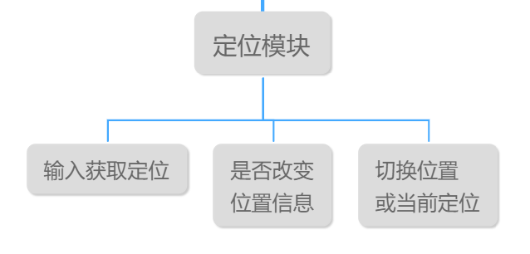
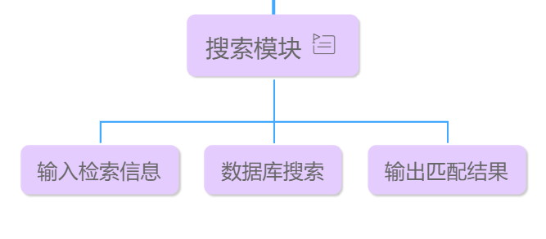
模块功能介绍
（1）注册登录模块
用户根据身份注册，用账号密码登录；程序判断用户身份，提示错误信息。
（2）定位模块
首页定位采取自动定位，用户可根据需要切换位置。
（3）搜索模块
用户输入想查询的信息；程序检索匹配输出。

Slide 8
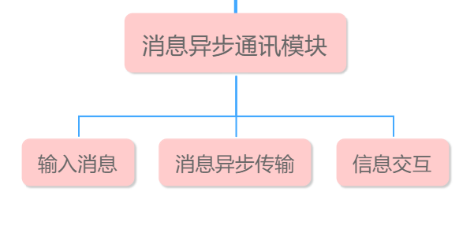
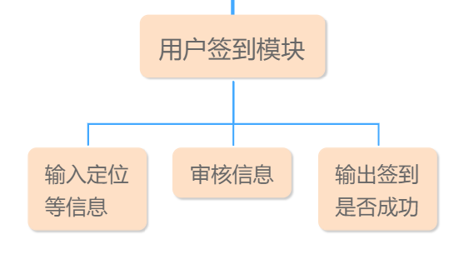
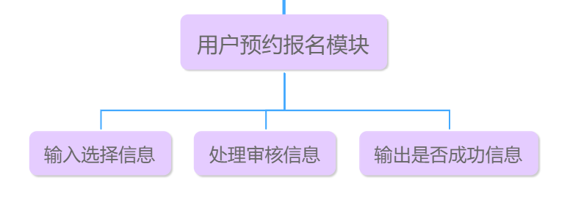
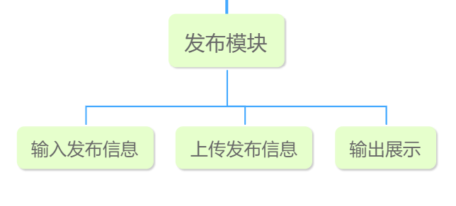
模块功能介绍
（4）消息异步通讯模块
用户发送消息，消息异步传输。
（5）用户签到模块
用户根据位置、活动编码等签到，程序判断是否符合要求。
（6）用户预约签到模块
用户选择想去的文化组织报名参观、想服务的志愿活动报名；程序审核。
（7）发布模块
文化组织发布更新组织资料以及志愿者招募信息；程序更新各个界面。

Slide 9
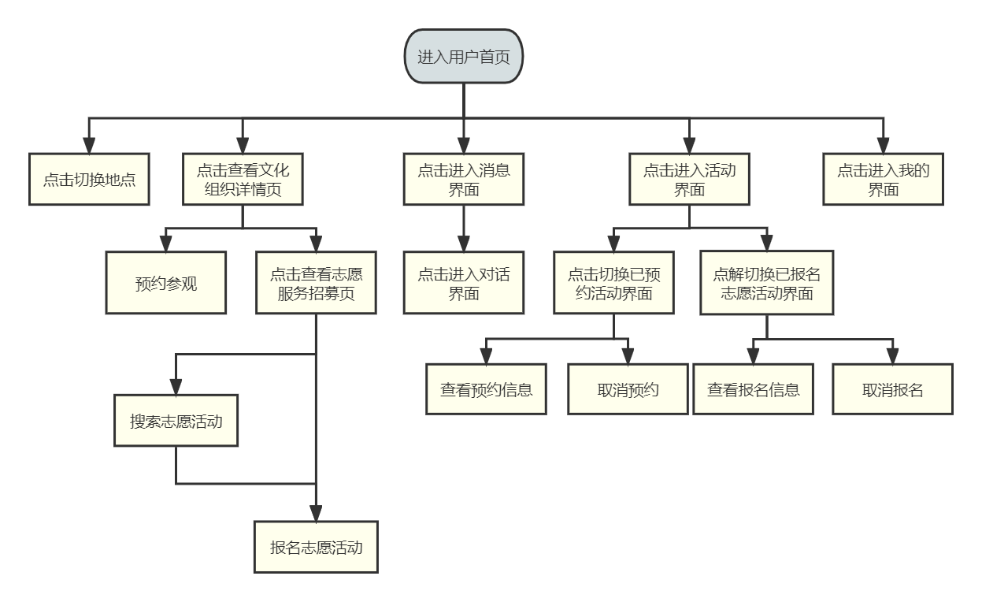
子系统设计
用户

Slide 10
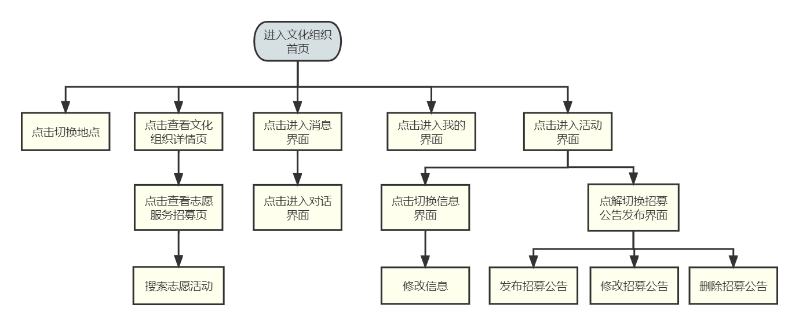
子系统设计
文化组织

Slide 11
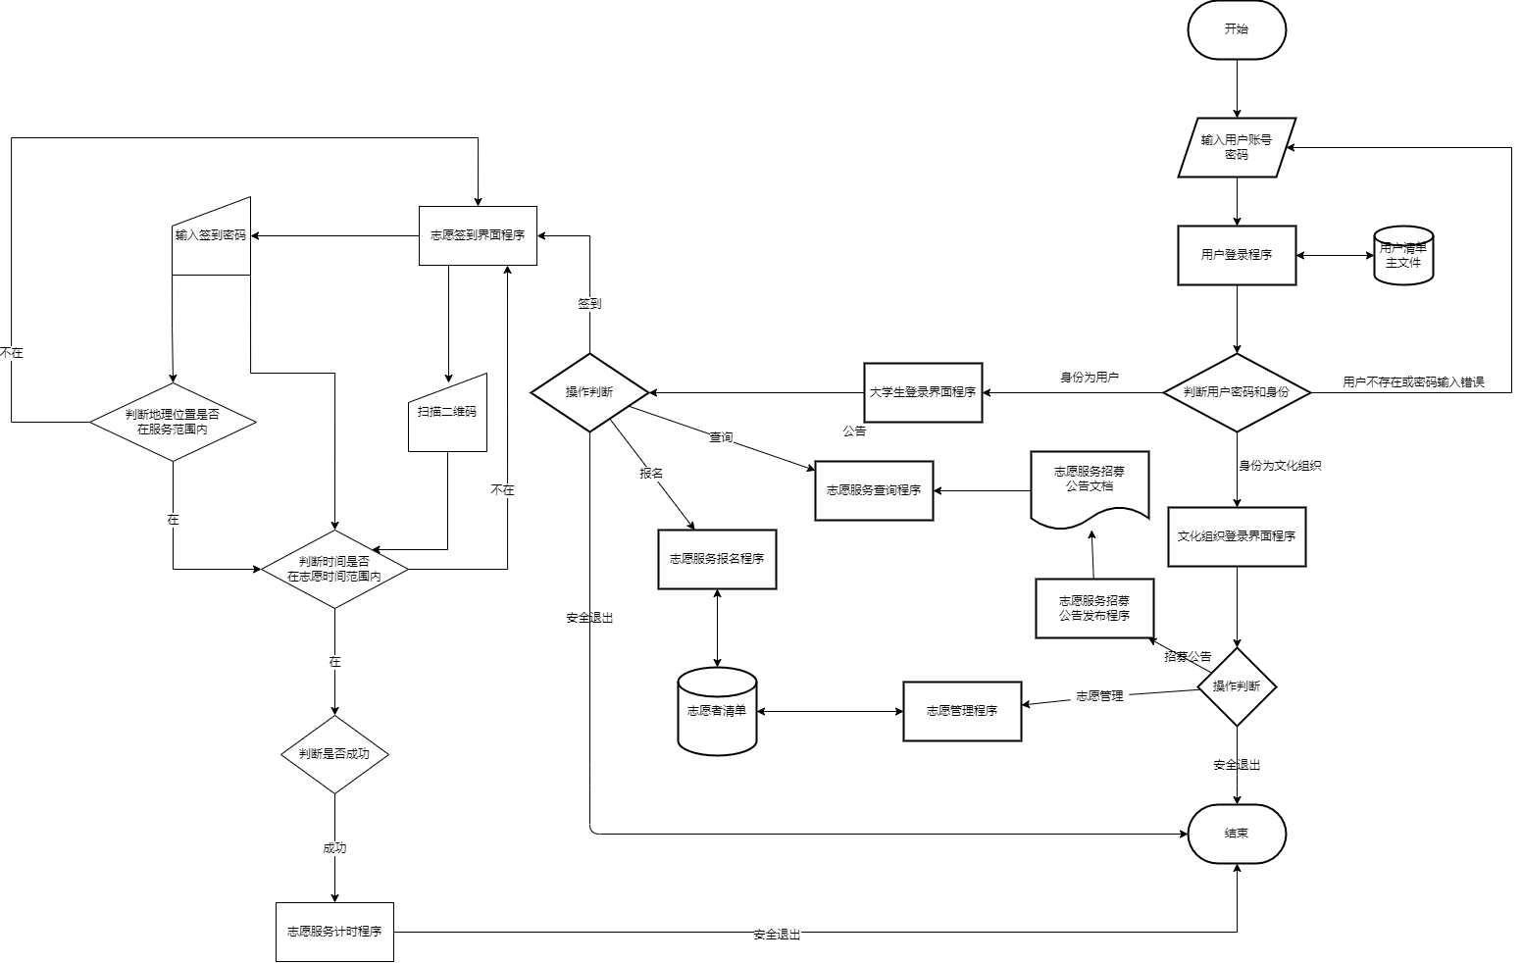
整体系统流程图

Slide 12
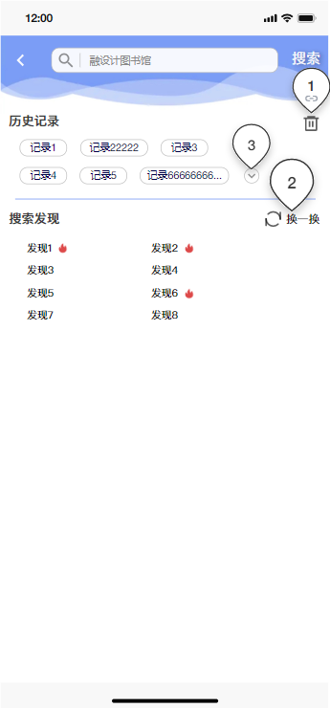
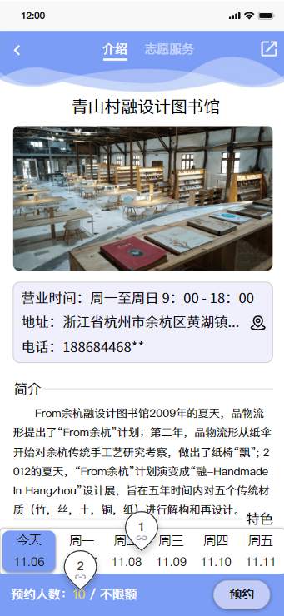
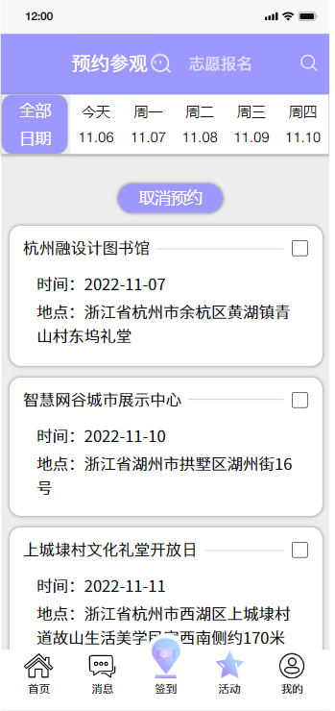
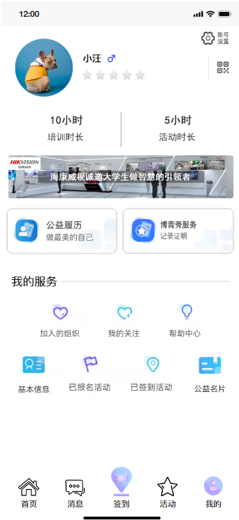
界面设计
搜索/报名页面
个人页面
PPT下载 http://www.1ppt.com/xiazai/

Slide 13
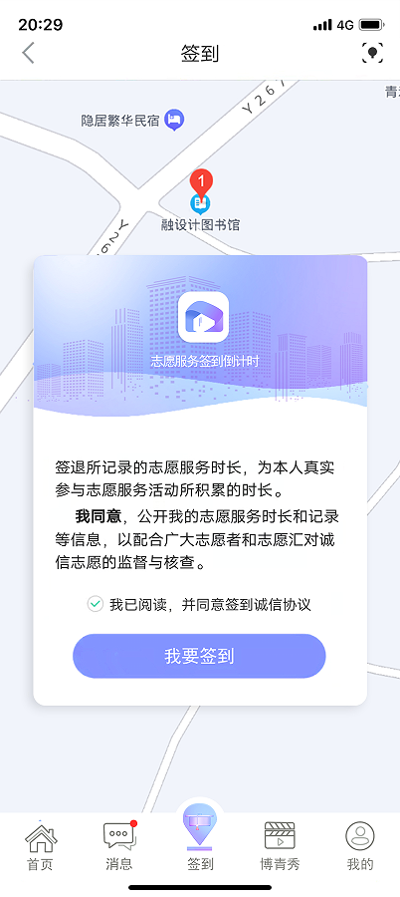
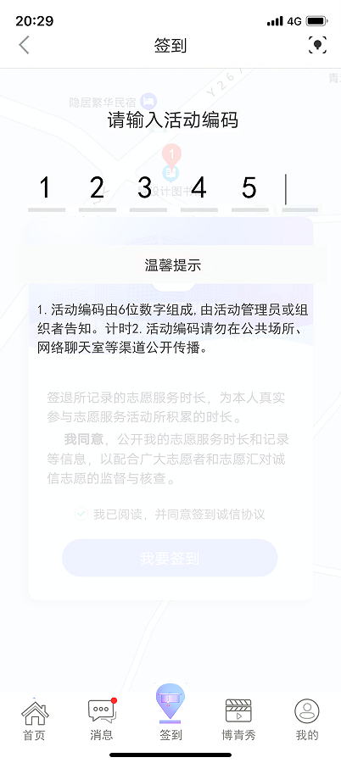
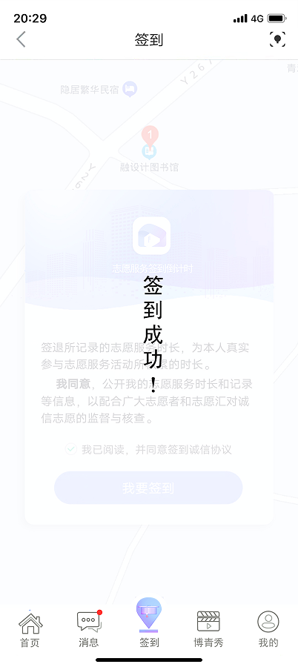
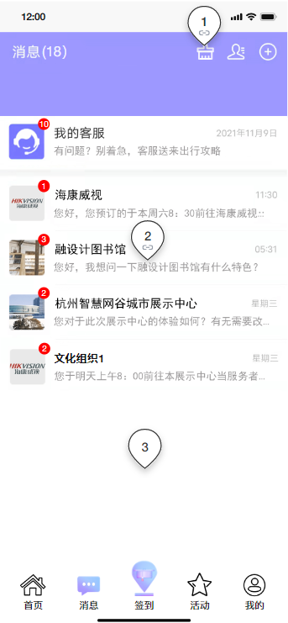
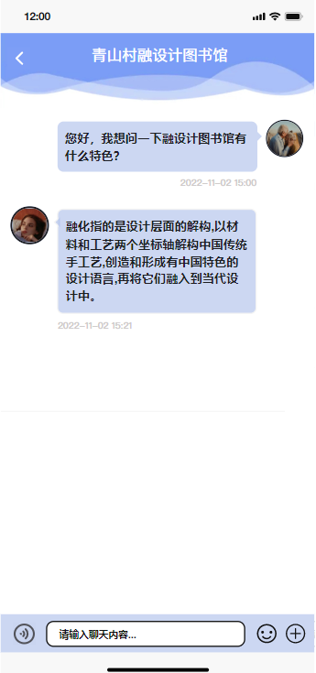
签到页面
消息通讯页面
PPT下载 http://www.1ppt.com/xiazai/

Slide 14
3
数据库设计
0
THREE.

Slide 15
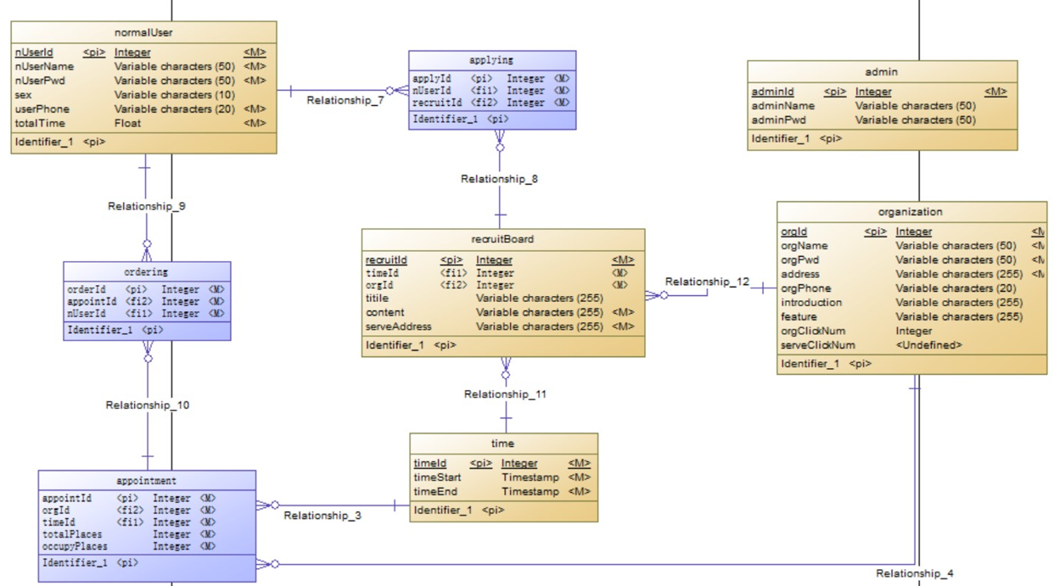
数据库设计
实体：
管理员；
用户；
文化组织；
志愿活动公告；
时间表；
基于React Native实现

Slide 16
4
测试计划
0
FOUR.

Slide 17
模块测试
IPO表
系统： 博青秀系统
模块： 登录模块
IPO表
系统： 博青秀系统
模块： 注册模块
IPO表
系统： 博青秀系统
模块： 定位模块
被调用：
注册登录模块
调用：
无
被调用：
注册登录模块
调用：
无
被调用：
博青秀系统
调用：
无
输入：
账号a1
数据库账号a2
密码b1
数据库密码b2
输出：
首页界面X
账号不存在Y1
密码错误Y2
账号不能为空Y3
密码不能为空Y4
输入：
账号a
密码b
手机号码c
验证码d
身份e
输出：
登录界面X
更新数据库Z
账号已存在Y1
验证码错误Y2
请选择身份Y3
输入：
定位位置a
位置b
切换位置信息c
输出：
首页定位X()
处理：
IF c = FALSE THEN X(a)
ELSE IF c = TRUE THEN X(b)
处理：
IF NULL(a1) THEN Y3
ELSE IF NULL(b1) THEN Y4
ELSE IF a1 != a2 THEN Y1
ELSE IF b1 != b2 THEN Y2
ELSE IF a1 = a2 & b1 = b2 THEN X
处理：
IF EXTEND(a) THEN Y1
ELSE IF ERROR(d) THEN Y2
ELSE IF NULL(e) THEN Y3
ELSE X & Z

Slide 18
模块测试
IPO表
系统： 博青秀系统
模块： 搜索模块
IPO表
系统： 博青秀系统
模块： 消息异步通讯模块
IPO表
系统： 博青秀系统
模块： 用户签到模块
被调用：
博青秀系统
调用：
无
被调用：
博青秀系统
调用：
无
被调用：
博青秀系统
调用：
无
输入：
搜索信息a
数据库信息b
输出：
搜索结果X
搜索失败Y
输入：
消息a
用户b
用户c
输出：
聊天对话框X()
发送失败Y
输入：
位置a
服务范围b
活动编码c
输出：
签到成功X
不在服务范围内Y1
活动编码错误Y2
签到失败Y3
处理：
IF MATCH(a, b) THEN X
ELSE Y
处理：
IF SUCCESS(Send a To b) THEN X(a)
ELSE Y
处理：
IF a NOT IN b THEN Y1
ELSE IF ERROR(c) THEN Y2
ELSE IF a IN b & CORRECT(c) THEN X
ELSE Y3

Slide 19
模块测试
IPO表
系统： 博青秀系统
模块： 用户预约模块
IPO表
系统： 博青秀系统
模块： 用户报名模块
IPO表
系统： 博青秀系统
模块： 发布模块
被调用：
用户预约报名模块
调用：
无
被调用：
用户预约报名模块
调用：
无
被调用：
博青秀系统
调用：
无
输入：
文化组织a
预约人数b
名额c
输出：
预约成功X()
更新数据库Y
不能预约Z
输入：
志愿活动a
招募人数b
名额c
输出：
报名成功X()
更新数据库Y
不能报名Z
输入：
预约/招募信息a
是否发布b
输出：
发布成功X()
更新界面Y
更新数据库Z
不能发布P
处理：
IF b(a) < c(a) THEN X(a) & Y
ELSE Z
处理：
IF b(a) < c(a) THEN X(a) & Y
ELSE Z
处理：
IF b = TRUE & !NULL(a) THEN X(a) & Y & Z
ELSE P

Slide 20
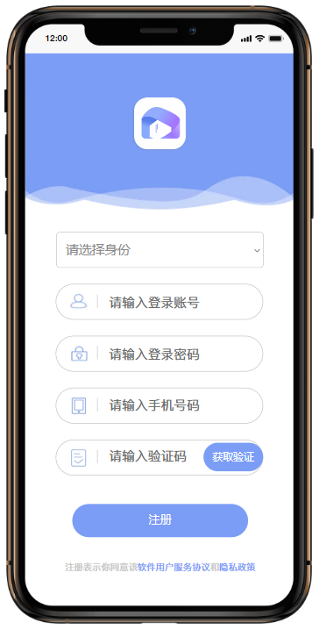
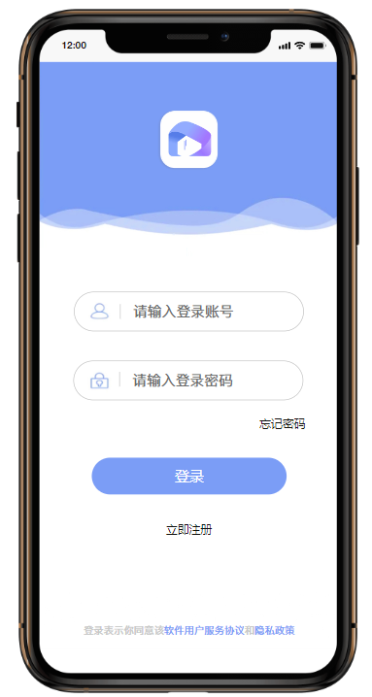
系统测试
分别以文化组织、用户用户类别注册多个实体用户，检测各个子系统的运行情况，及各不同系统下实体的交互情况。

Slide 21
平行运行
平行运行
在学生群体里先投放使用，分为学生、文化组织、游客三大类用户进行模拟运行，经过一段平行运行时间的考验，并在此阶段内不断优化系统、更新用户手册、进行全负荷测试。

Slide 22
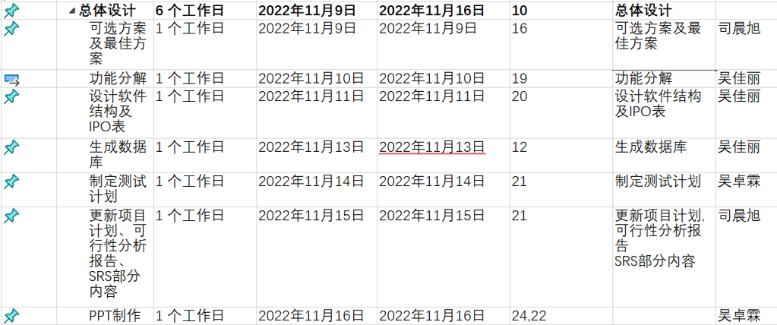
任务分配

Slide 23
参考资料
《软件工程导论》 张海藩 牟永敏 清华大学出版社
《JavaScript高级程序设计》马特·弗里斯比 人民邮电出版社
《React Native 移动开发实战》向治洪 人民邮电出版社

Slide 24
博青秀
详细设计补充

Slide 25
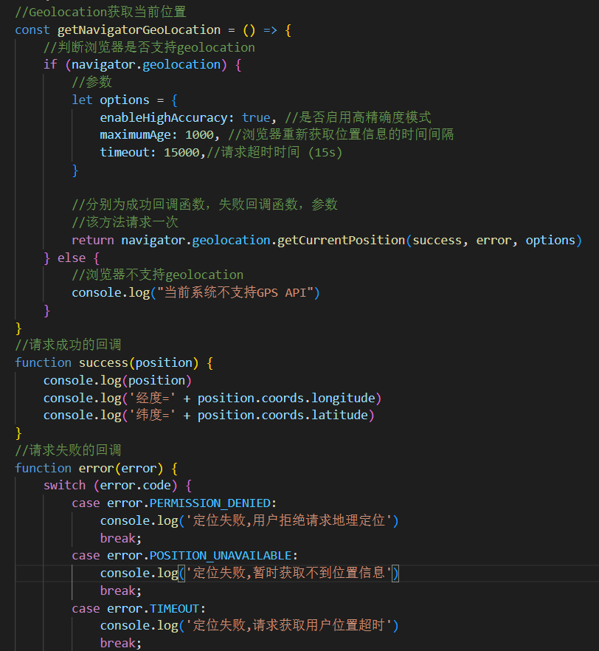
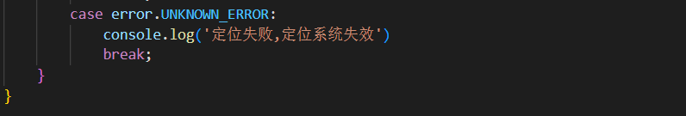
关键算法设计
定位签到功能
使用react自带的navigator.geolocation.getCurrentPosition navigator.geolocation对象提供了可以公开访问地理位置的方法，其中navigator为浏览器内置对象。检测浏览器是否支持定位API，只需要检测geolocation是否存在于navigator中即可。对于移动Web开发者，大多数情况只需要获取用户的当前位置，此时可以使用getCurrentPosition()方法来获取当前位置的坐标值。getCurrentPosition()被调用时会发起一个异步请求，浏览器会调用系统底层的硬件(如GPS)来更新当前的位置信息，当信息获取到之后会在回调函数中传入position对象。
关键词：gps定位

Slide 26
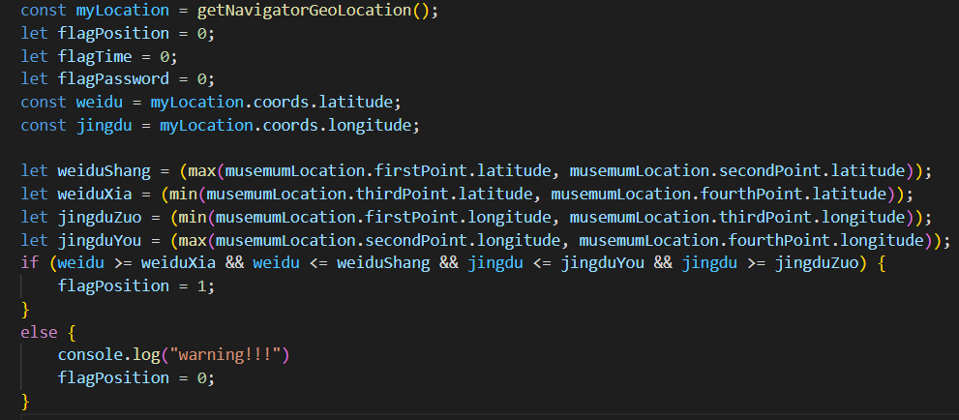
关键算法设计
判定是否满足签到的条件，时间，地点，密码
地理位置判定的代码如下，先获取设置的四个点的位置坐标，然后获取x轴和y轴的最大值。然后进行判断，若在四个点扩展出来的最大矩形中，则满足第一个签到的条件。

Slide 27
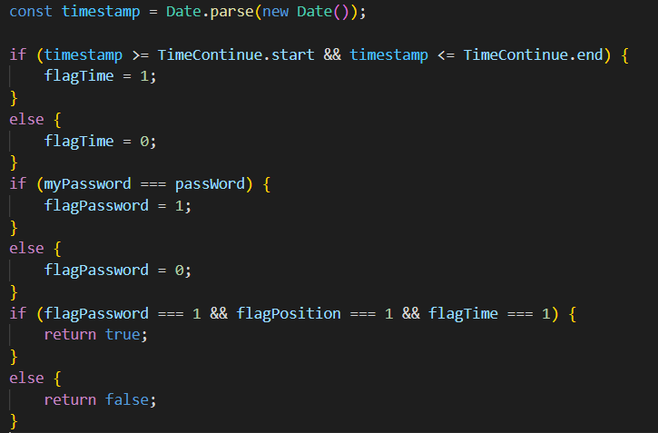
关键算法设计
时间判定和密码判定
密码，时间，地点，都满足之后，则返回true，否则返回false

Slide 28
模块伪代码
内容详见 SE2022_G09_消息报告说明文档.doc

Slide 29
、
谢谢您的观赏聆听
本次分工
可选方案、更新文档、会议纪要：司晨旭 95
测试计划撰写、PPT制作：吴卓霖 92
软件结构、功能分解：吴佳丽 98

